Slide 1
Stručna usavršavanja izvan Hrvatske i međunarodni projekti
Marina Njerš, prof.

Slide 2
Sadržaj prezentacije
Mogućnosti usavršavanja
Primjer dobre prakse
Koraci u provedbi
Resursi
Projekti

Slide 3
Mogućnosti usavršavanja izvan Hrvatske
AZOO
- Pestolazzi program http://www.coe.int/en/web/pestalozzi
ACES project (Darija) http://www.aces.or.at/
Agencija za mobilnost i programe EU
http://www.mobilnost.hr/
eTwinning treninizi/usavršavanja/mobilnosti
Erasmus+
KA 1 aktivnost
KA 2 aktivnost (Saša)

Slide 4
eTwinning
Treninzi/ usavršavanja
Projekti
Web: http://www.etwinning.net/en/pub/index.htm
Homepage: registracija
Desktop
E-learning (Learning Labs)
Chat rooms
Projekti
Twinspaces
eTwinning Certificate

Slide 5
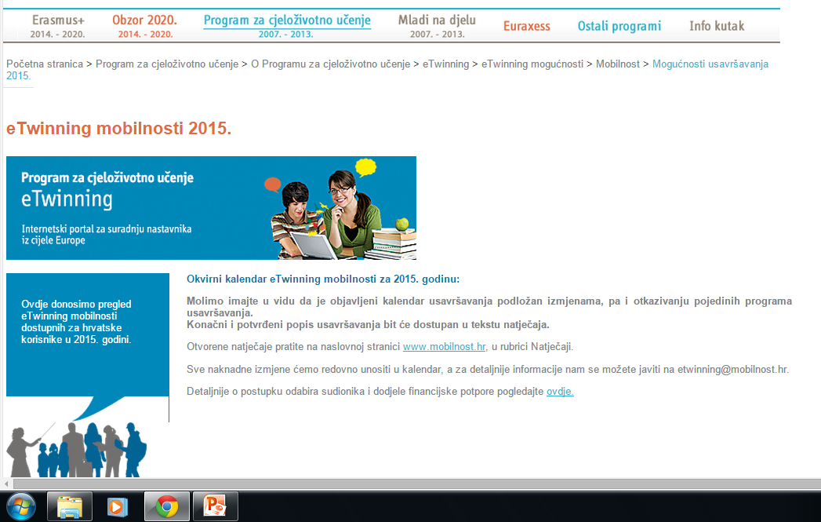
http://www.mobilnost.hr/index.php?id=1045

Slide 6
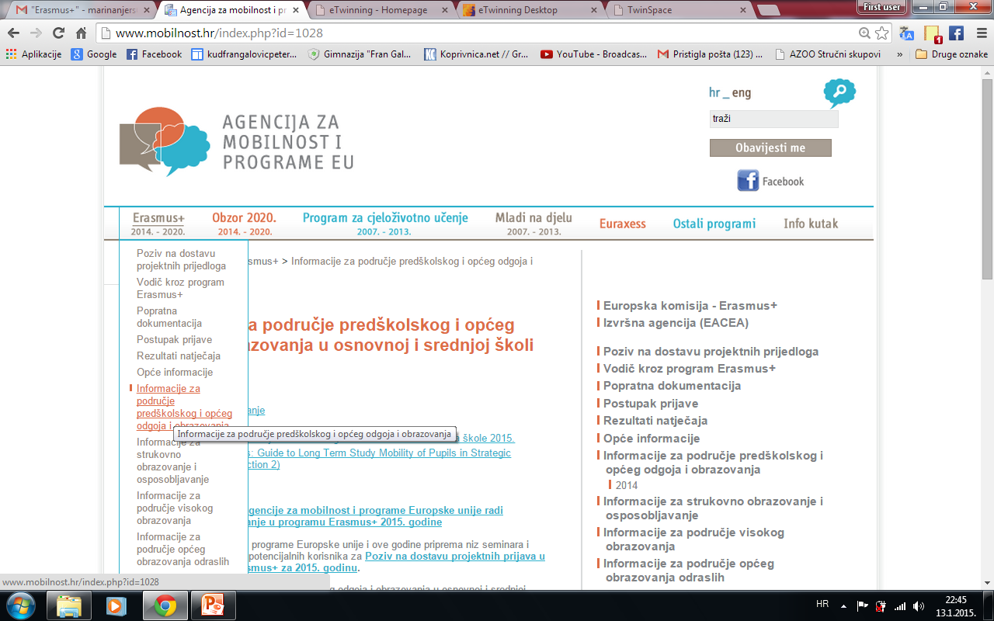
webinari

Slide 7
Teme webinara
O projektima
Kako započeti
Kako ih planirati
Kako ih provoditi
…
Primjeri dobre prakse
O web alatima
Metodičke teme
Didaktičke teme
…

Slide 8
Erasmus+
KA 1 aktivnost
Individualna usavršavanja unutar planskog projekta cijele ustanove
KA 2 aktivnost
Projekti kao naš Comenius

Slide 9
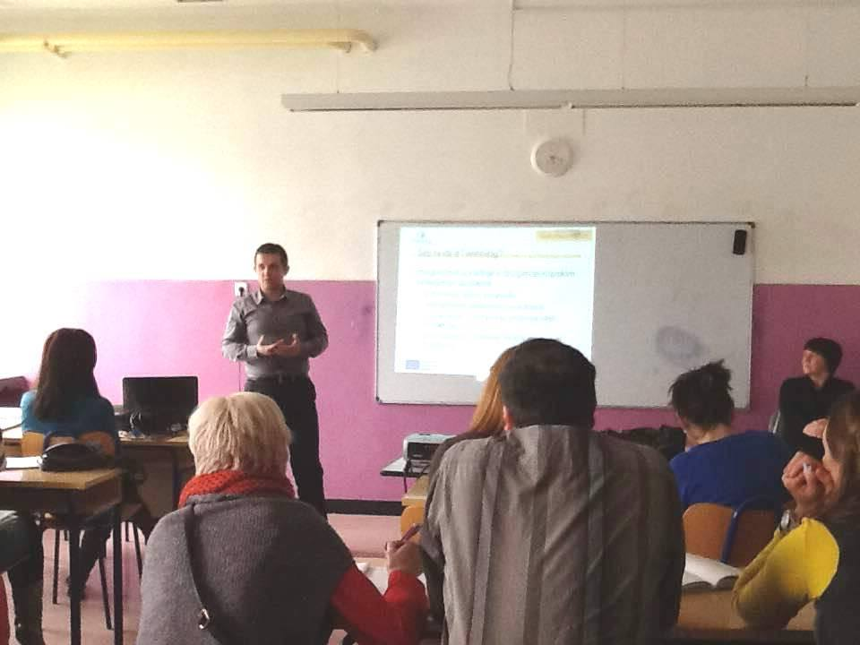
Primjer dobre prakse
http://mobilnost.hr/prilozi/05_1418312131_KA1_primjer_dobre_prakse.pdf

Slide 10
Koje su karakteristike dobrog planiranja/provedbe?
DOBAR ODLIČAN TIM

Slide 11
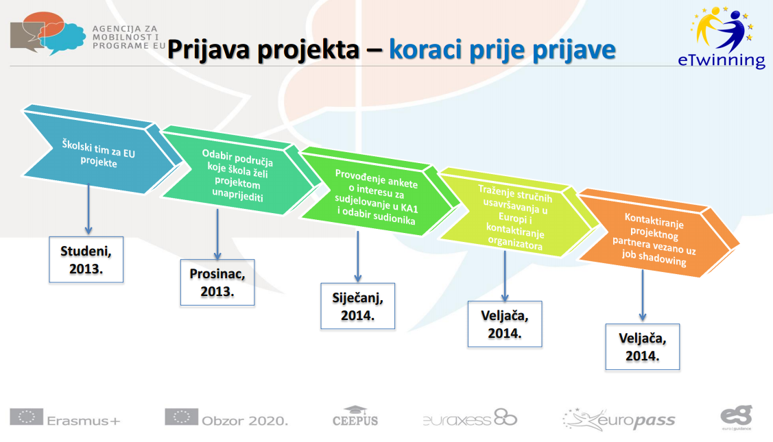
Koraci u planiranju

Slide 12
Preduvjet za uključivanje
Poznavati pravila, zakonske okvire
Pročitati priručnike
Pogledati prezentacije
Držati se rokova
Ispunjavati obveze

Slide 13
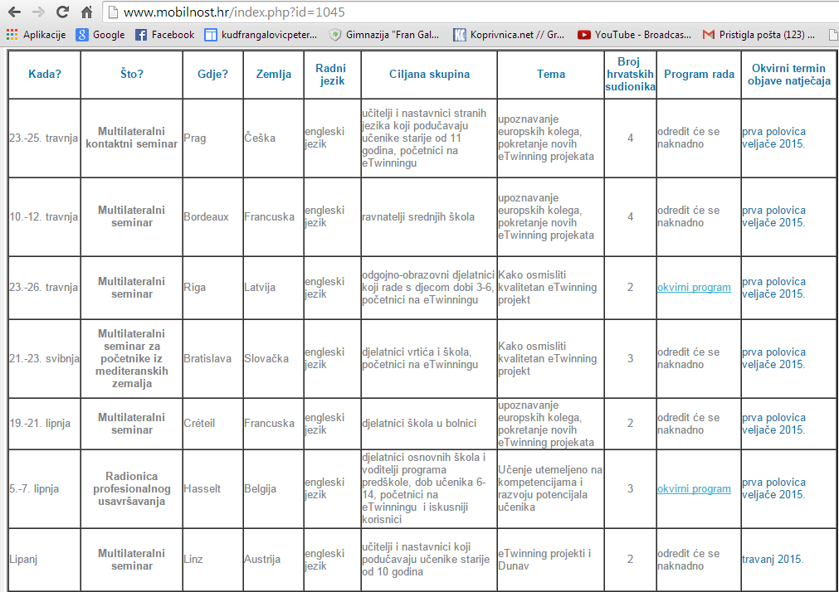
Kako krenuti?
eTwinning mobilnosti
Samostalno
Pronaći seminar
Prikupiti dokumentaciju
Ispuniti prijavu
Poslati

Slide 14
Kako krenuti?
Erasmus + KA 1 aktivnost
Projektni plan – napredak škole – održivost projekta – kurikulum (postoji ideja!!!)
Motivacijsko pismo nastavnika: kakve koristi ima škola od usavršavanja?
Pronaći usavršavanje koje se uklapa u plan
http://www.cervantestraining.eu/
https://www.facebook.com/KA1.Learning.Mobility.Erasmusplus
http://www.edukarjala.com/11
Baza: http://www.schooleducationgateway.eu/en/pub/tools/catalogue.cfm
Predrezervacija
Natječajna dokumentacija
Registracija sa PIC brojem ustanove: 933072683

Slide 15
Kako krenuti?
Erasmus+ KA 2 aktivnost
Većina aktivnosti kao i u Comeniusu
Razlika: sve mobilnosti se planiraju odmah, a time i troškovi
boduje se provođenje projekta
Naglasak na održivosti
Dvije mogućnosti:
Naći partnere s gotovim projektom
Napisati projekt i tražiti partnere

Slide 16
Rokovi
KA 1
do 6. 2. 2015. - iskazivanje želje za uključivanjem
do 10. 2. 2015. – motivacijsko pismo
Rok za predaju prijave: 4. 3. 2015.
KA 2
Rok za predaju prijave: 31. 3. 2015.

Slide 17
Dostupna na: marinanjers@gmail.com
HVALA!

